Slide 1


Apa itu Hosting?
Sumber : http://penasihathosting.com
Supaya website dapat diakses dari internet dan dapat berkomunikasi dengan email
maka dibutuhkan web hosting dan nama domain.
Pada dasarnya, web hosting hanyalah sebuah komputer.
Sebuah komputer tempat dimana individu atau organisasi menempatkan situs website mereka. Biasanya ketika berbicara tentang web hosting, itu berarti ada sebuah perusahaan yang menyediakan space atau tempat pada komputer (server) mereka yang digunakan untuk menyimpan data-data website.
Juga menyediakan konektivitas internet sehingga komputer lain dapat mengakses file-file yang ada dalam website.

Slide 2
Mengapa Kita Memerlukan Layanan Hosting?
Sampai disini mungkin Kita akan bertanya:
"Jika hosting benar-benar hanyalah sebuah komputer untuk menyimpan data website, lalu mengapa kita memerlukan layanan hosting? Dirumah juga kita mempunyai komputer dengan koneksi internet berkecepatan tinggi pula?"
Yes, sebenarnya Kita bisa menggunakan komputer sendiri dirumah. Tapi itu bukanlah ide yang bagus.
Apa alasannya?

Slide 3
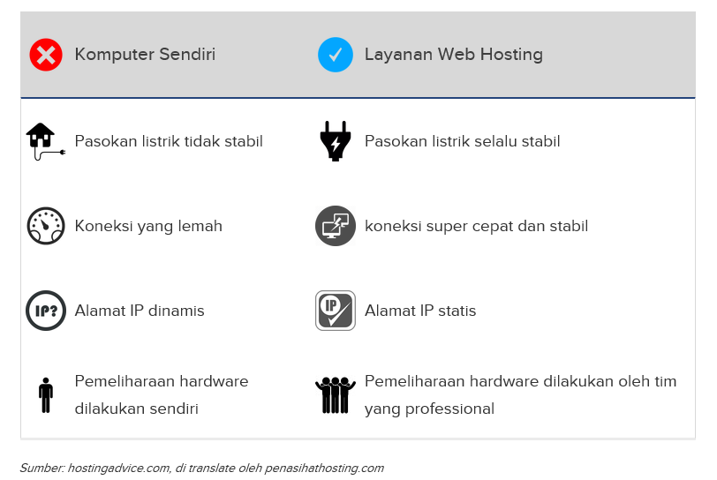

Slide 4
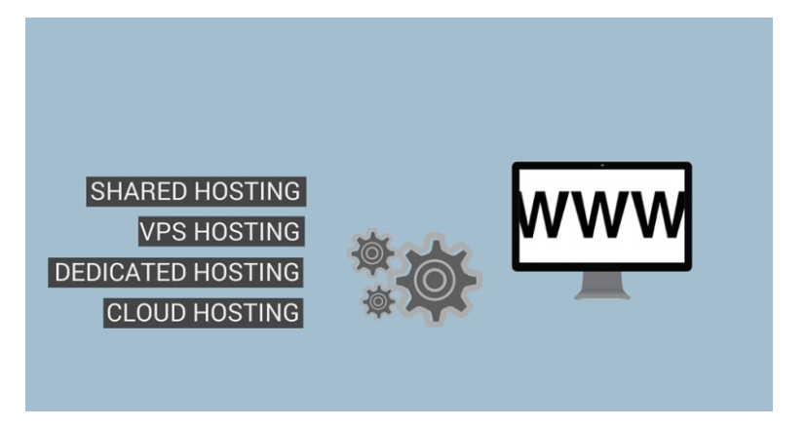
Tipe-tipe Web Hosting
Saat ini ada 4 tipe web hosting yang umum di tawarkan yaitu:

Slide 5
Apa itu Domain
Domain dan hosting adalah dua hal yang tidak dapat dipisahkan. Jika Kita ingin membuat website Kita membutuhkan keduanya
Nama domain bukan sesuatu yang bisa kita sentuh secara fisik, domain hanyalah serangkaian karakter yang memberikan website Kita identitas (seperti nama manusia, nama bisnis ).
Contoh yang paling mudah adalah google.com. Google.com adalah sebuah nama domain. Begitu juga dengan bekraf.go.id, kaskus.co.id, detik.com, wikipedia.org.

Slide 6
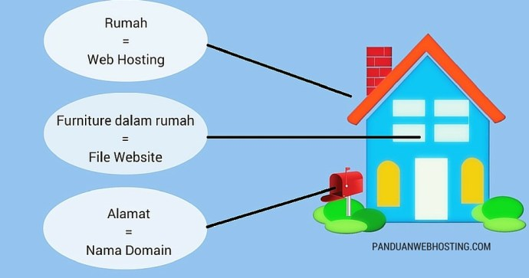
Ilustrasi dengan gambar yang akan mempermudah Kita untuk membedakan antara Nama Domain dan Web Hosting

Slide 7
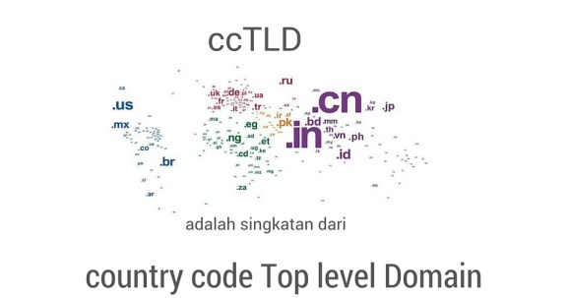
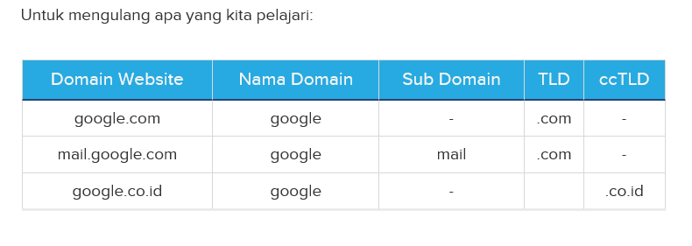
TLD, ccTLD dan Sub Domain
Apa ﻿itu ﻿TLD (Top Level Domain) ?
Umumnya, ekstensi dari TLD itu digunakan untuk menggambarkan karakteristik dari website - seperti .com untuk perusahaan .biz untuk website bisnis, .edu untuk website pendidikan (sekolah, universitas), .org untuk organisasi publik
CcTLD = Country Code Top Level Domain
Ada 2 kelompok ccTLD (US or UK style)
Indonesia = .co.id, or.id, go.id, or.id, .net.id
Singapore = .com.sg, .gov.sg, .net.sg
India = .co.in. go.in, .net.in

Slide 8
Memilih Nama dan Mendaftar Domain
Aturan Sederhana Dalam Pemilihan Nama Domain
Sebelum memikirkan sebuah nama domain, sangat disarankan untuk memperhatikan empat hal ini sebagai aturan umum
1. Gunakan ekstensi .COM !
2. Hindari trademarks atau merek dagang ( misal samsungreview.com )
3. Hindari penggunaan tanda penghubung atau nomor (misal toko-saya.com)
4. KISS (Keep it Simple)
Satu atau dua kata lebih baik. Misalnya: kompas.com, tokopedia.com, pegipegi.com, kaskus.co.id, rumah.com, bukalapak.com, tiket.com.
Sebuah penelitian oleh ﻿﻿﻿﻿﻿gaebler.co﻿﻿m http://www.gaebler.com/Domain-Length-Research.htm melaporkan bahwa 100.000 website, rata-rata memiliki sembilan karakter dalam nama domain mereka

Slide 9
Dibawah ini, ada 10 websites yang bisa Kita digunakan sebagai referensi untuk memilih nama domain yang sempurna.
namemesh.com -> Rekomendasi PenasihatHosting
​domainsbot.com
﻿﻿​leandomainsearch﻿.com﻿
​panabee.com
​bustaname.com
﻿​impossibility﻿.org
​namestation.com
​namestall.﻿com﻿
domainit.﻿com﻿
instantdomainsearch.com
Cara menggunakan tools diatas sangat mudah, Kita cukup memasukkan kata kunci dari website yang kita inginkan, setelah itu klik enter / tombol search.

Slide 10
Bagaimana Cara Memilih Penyedia Web Hosting Terbaik?
Salah satu kesalahan yang paling buruk adalah ketika Kita memilih web hosting secara acak tanpa melalui pemikiran, pertimbangan dan penelitian tentang penyedia web hosting yang akan Kita pilih.

Slide 11
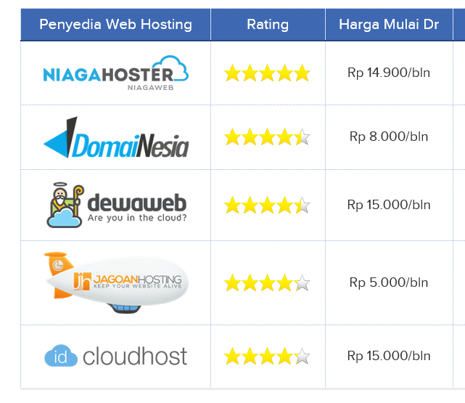
"Top 5 hosting terbaik Indonesia" rekomendasi penasihathosting.com:

Slide 12
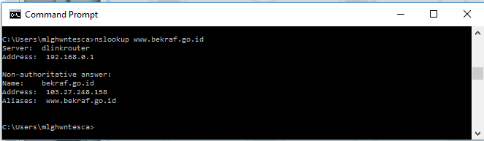
Nameserver & Domain Name System (DNS)
Setiap website memiliki alamat IP/ IP Address. Alamat IP ini digunakan oleh komputer untuk melihat/mengunjungi suatu website.
Tapi kita bukanlah komputer, jadi agar mudah untuk kita, maka kita cukup mengunjungi suatu website hanya dengan menggunakan nama domain websitenya saja.
Nameserver adalah bagian dari DNS (Domain Name System).
DNS adalah sebuah database yang bekerja seperti buku telefon pada komputer.
DNS akan meng converts nama domain, seperti "PenasihatHosting.com" ke sebuah alamat IP yang dapat dikenali oleh komputer, seperti "22.231.113.64"
Jadi... kapanpun Kita mengetik nama domain dibrowser, nameserver akan menyediakan alamat IP dari domain tersebut ke browser Kita.... Dan jika DNS tidak ada, Kita harus mengingat alamat IP untuk setiap website yang ingin Kita kunjungi
Satu perintah yang bisa digunakan di Windows atau Linux untuk mengecek domain yaitu “nslookup”
Contoh:

Slide 13
Apa itu cPanel sumber http://penasihathosting.com/panduan-cpanel/
      Apa itu cPanel?​
      cPanel adalah kontrol panel dimana Kita dapat mengatur seluruh elemen dari account hosting Kita.
      Seperti yang sudah dijelaskann di slide sebelumnya Kita pasti ingat bahwa pada dasarnya web hosting sama seperti komputer.
      Maksud saya, akan sangat mudah dipahami apabila Kita menyadari bahwa web hosting sama seperti komputer, yang sama-sama memilki kontrol panel dengan fungsi yang sama, yaitu untuk memudahkan Kita mengatur seluruh elemen pada komputer/hosting Kita.
      ​Mengapa Menggunakan cPanel?
      Sebenarnya, ada banyak macam kontrol panel pada hosting, seperti Vdeck, Plesk, sPanel, DirectAdmin,dsb.
      Namun yang paling populer dan paling banyak digunakan didunia webhosting adalah cPanel.

Slide 14
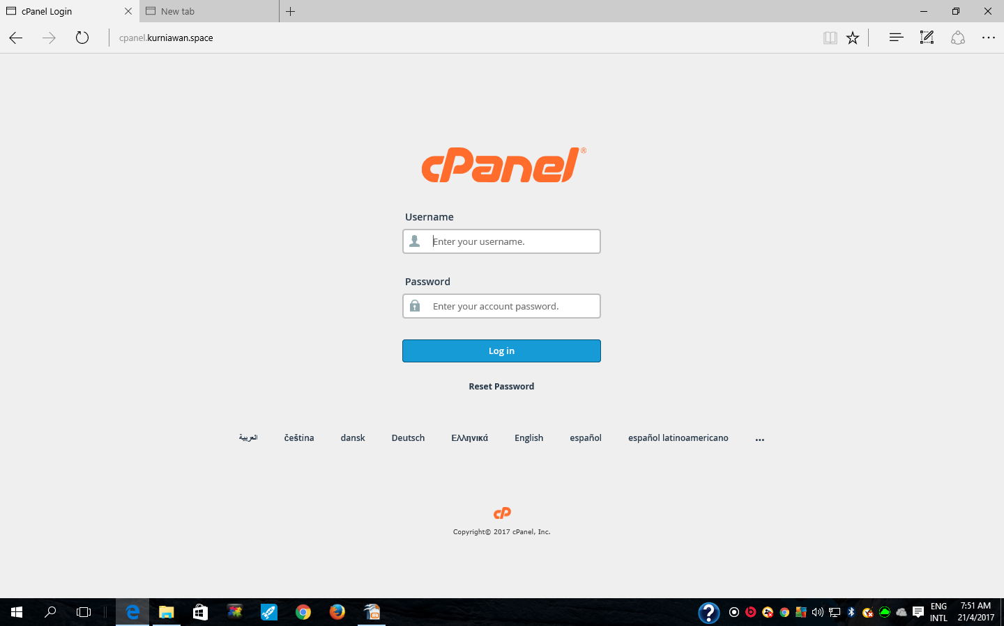
Antar Muka/Tampilan cPanel

Slide 15
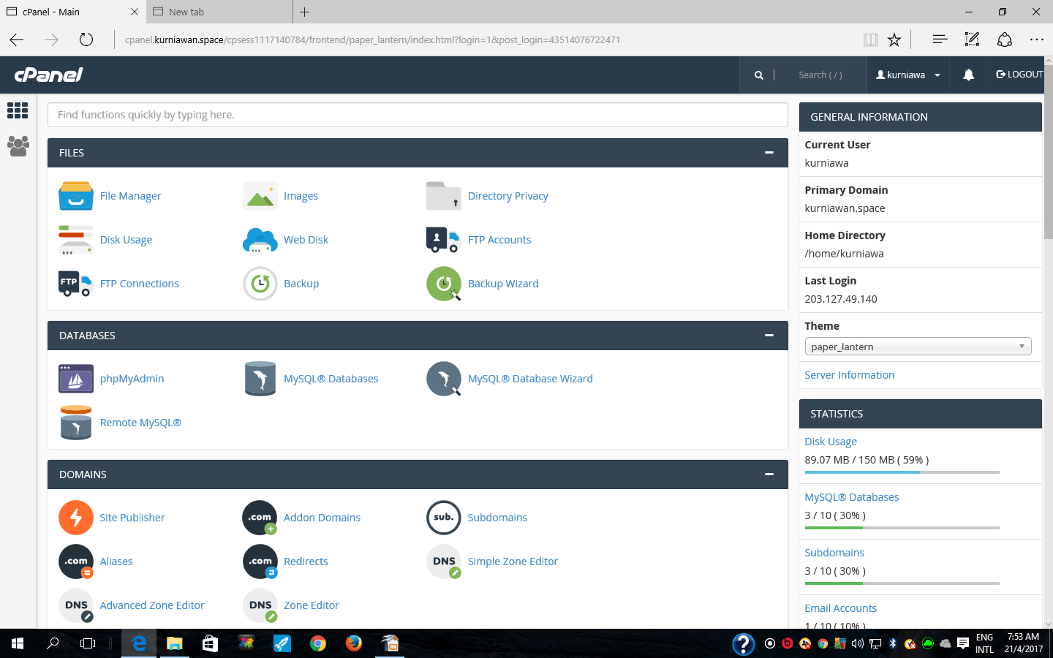

Slide 16
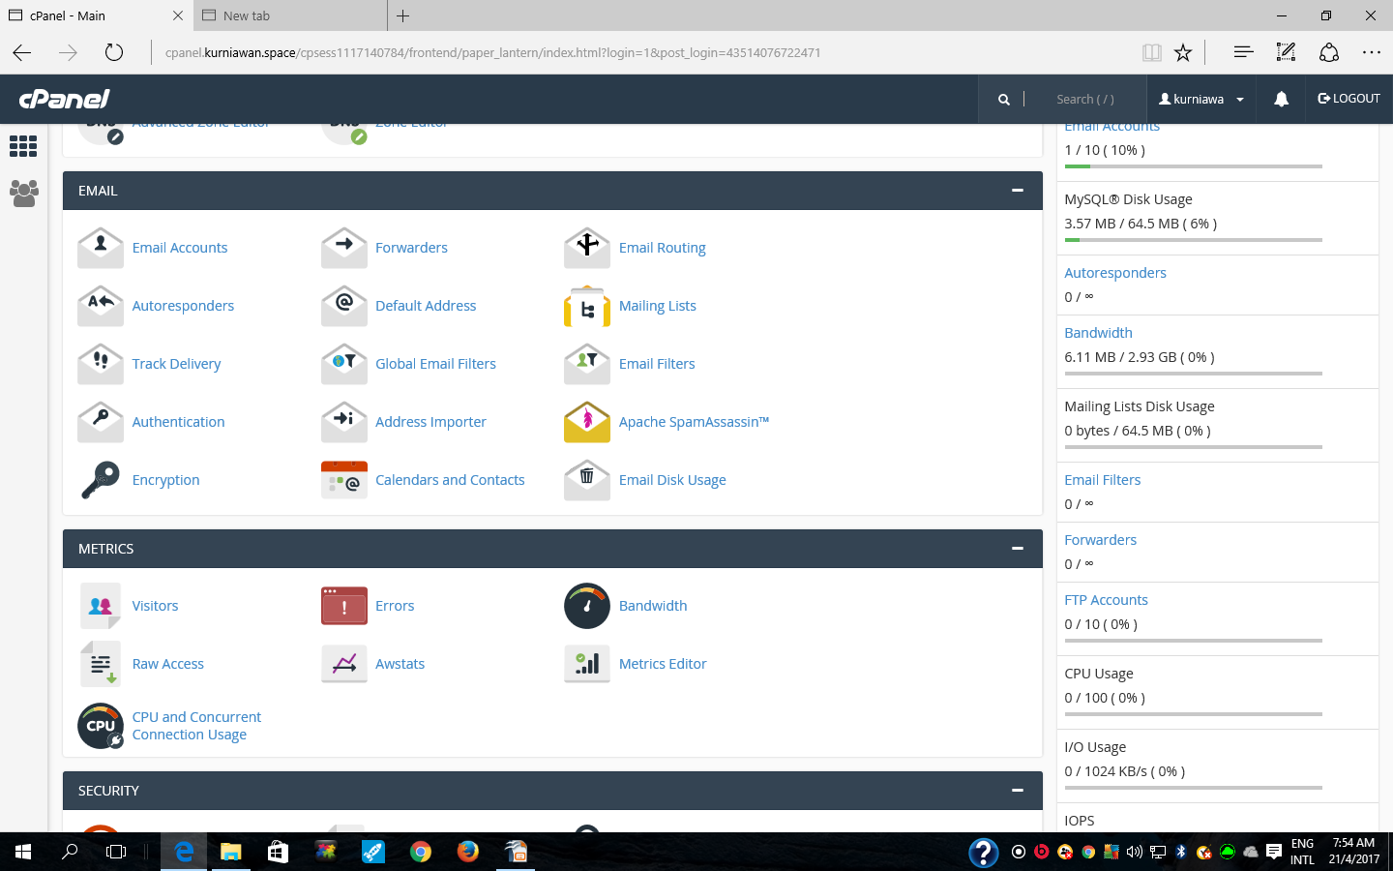

Slide 17
